Slide 1


Manejo de datos con Pandas
Aprendizaje Automático
CEIoT - FIUBA
Dr. Ing. Facundo Adrián Lucianna

Slide 2
Lo que vimos la clase anterior…

Slide 3
Python
Python es un lenguaje de alto nivel de programación interpretado cuya filosofía hace hincapié en la legibilidad de su código.
Python es un lenguaje de programación multiparadigma. Permite varios estilos: programación orientada a objetos, programación imperativa y programación funcional.
OBS: En el fondo, Python es un lenguaje orientado a objetos, todo, absolutamente todo es un objeto.
Python usa tipado dinámico y conteo de referencias para la gestión de memoria.
Python reemplazó en gran medida a LISP en IA, principalmente por ser multiparadigma.

Slide 4

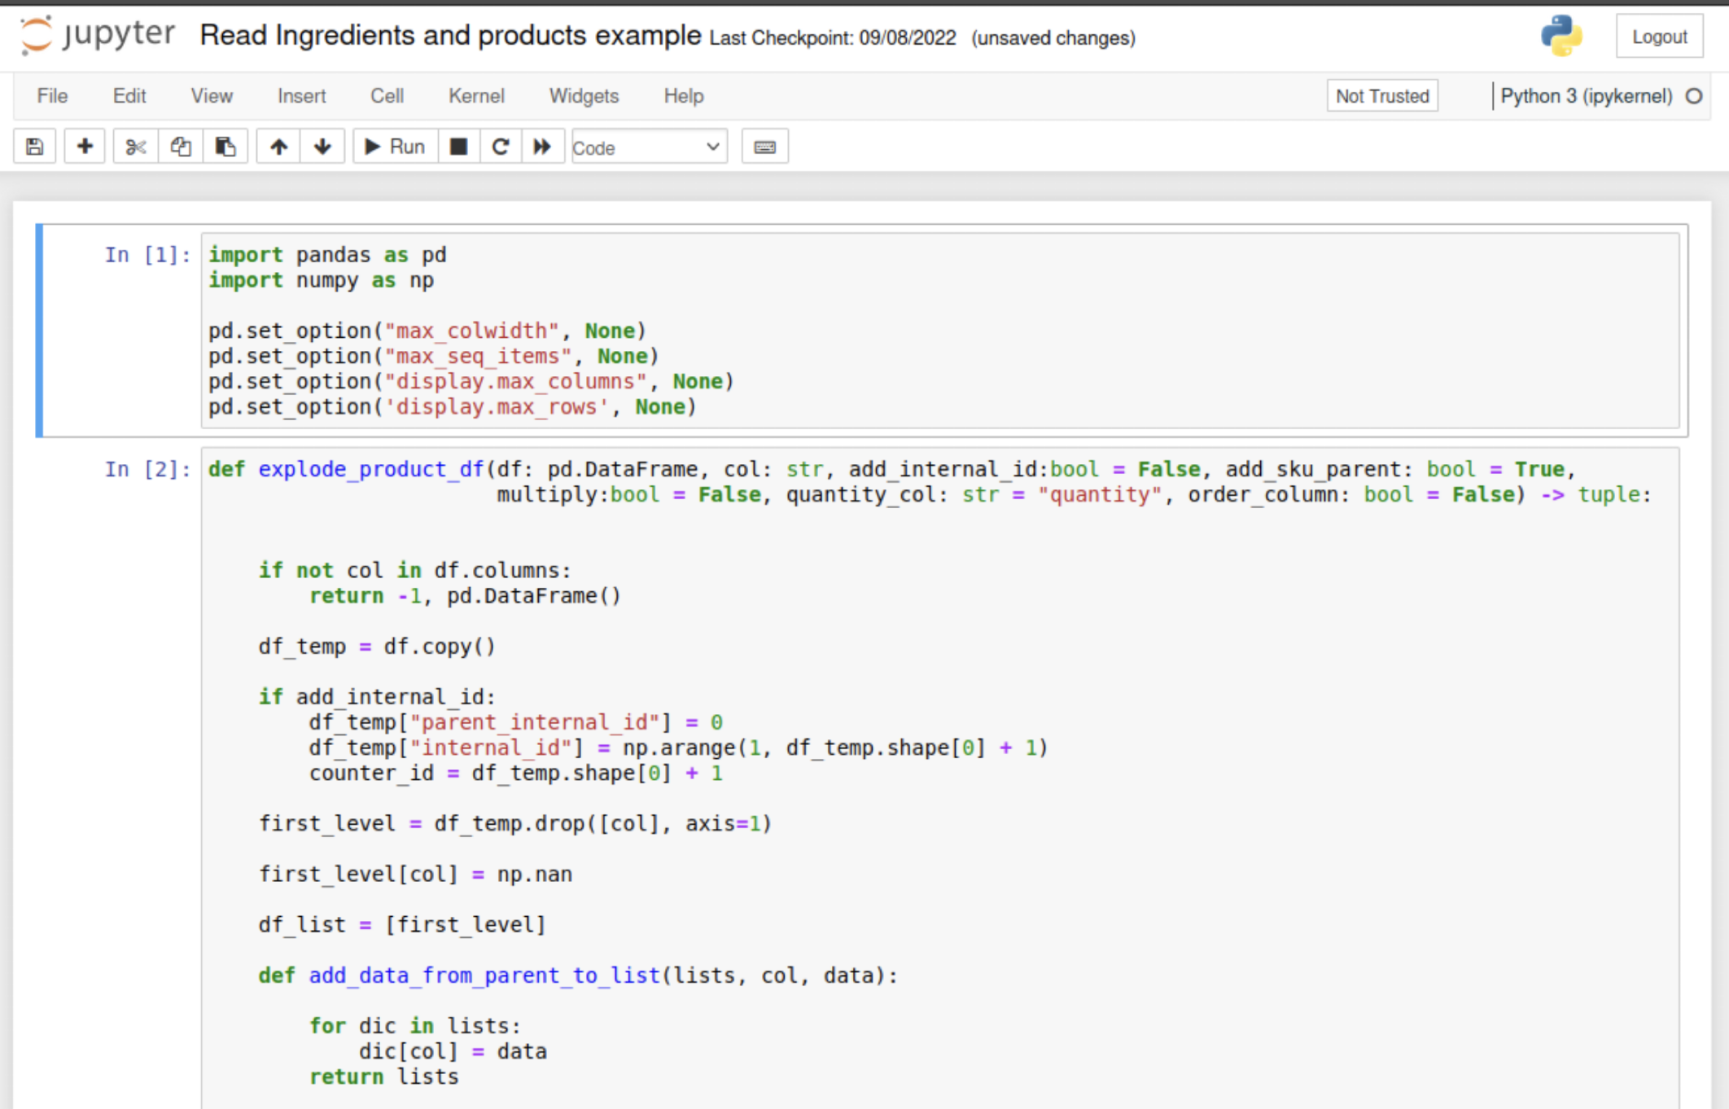
Python
Jupyter Notebook

Slide 5
Estructura de Datos de Pandas

Slide 6
Estructuras de datos de Pandas
A un nivel muy básico, los objetos de Pandas son una versión mejorada de las estructuras de NumPy en los cuales las filas y columnas se identifican con etiquetas.
Tiene dos estructuras fundamentales:
Series: Una serie de Pandas es un array uni-dimensional de datos indexados.
DataFrame: Es análogo a un array de dos dimensiones con índices de filas y nombres de columnas. Un DataFrame se forma con una Serie para cada columna.
Notes:
Ir a la notebook 4

Slide 7
Operando con Pandas

Slide 8
Operando con Pandas
Una de las partes principales de NumPy es la capacidad de realizar operaciones rápidas elemento por elemento, tanto con aritmética básica como con operaciones más sofisticadas
Pandas hereda gran parte de esta funcionalidad de NumPy.
Notes:
Ir a la notebook 5

Slide 9
Combinando datos

Slide 10
Combinando datos
En el proceso de armar nuestros dataset para entrenar modelos de Aprendizaje Automático, muchas veces debemos combinar datos de diferentes fuentes.
Pandas nos da varias herramientas que nos permiten hacer combinación de ellos.
Notes:
Ir a la notebook 6

Slide 11
agrupando datos

Slide 12
Agrupando datos
Una pieza esencial del análisis de datos es el agregado eficiente: calcular operaciones como sum, mean, median, min y max.
Pandas nos ofrece herramientas para hacer estas agrupaciones, desde operaciones simples, hasta operaciones más sofisticadas.
Las agregaciones incorporadas de Pandas son:
Agregación
count() | Número de ítems
first(), last() | Primer y último ítem
mean(), median() | Media y mediana
min(), max() | Mínimo y máximo
std() var() | Desvío estándar y varianza
prod() | Producto de todos los ítems
sum() | Suma de todos los ítems
mad() | Desviación media
Notes:
Ir a la notebook 7 y 8

Slide 13
Graficando

Slide 14
Graficando
En Python tenemos múltiples herramientas para graficar, podemos mencionar como herramientas a:
Matplotlib
Pandas
Seaborn
Notes:
Ir a la notebook 9, 10 y 11

Slide 15
Mas material
Parte del contenido de esta clase la obtuvimos de los capítulos 3 y 4 de Python Data Science Handbook.
Si desean profundizar pueden visitar al libro.
Notes:
Ir a la notebook 9, 10 y 11

